Slide 1
סוגי זיכרון
סוגים שונים של ייצוג זיכרונות

Slide 2
סוגים שונים של ייצוג זיכרונות
בשיעור הקודם למדנו שזיכרונות מיוצגים במבנה של המוח שלנו (וציינו שאיננו יודעים לתאר כיום כיצד בדיוק הם מיוצגים).
בשיעור זה נלמד על סוגים שונים של ייצוג זיכרונות, כלומר על סוגים שונים של אחסון מידע במוח:
מה מאפיין את סוגי הזיכרונות השונים?
באילו תנאים הם נוצרים?

Slide 3
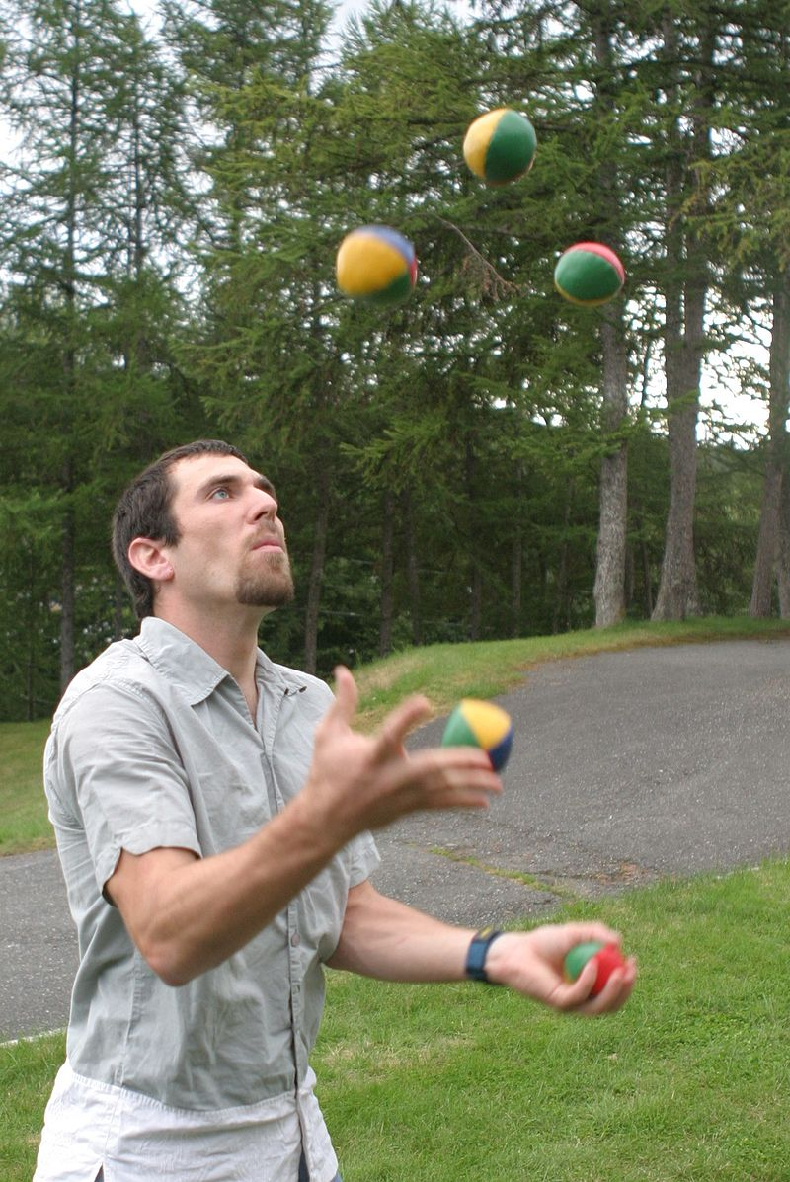
זיכרון לטווח קצר
סך כל הזכרונות שנגישים למודעות ברגע נתון.
לפי מודל הלהטוטן, המידע המצוי בזיכרון לטווח קצר משול לכדורים שמקפיץ להטוטן באוויר; כמות הכדורים מוגבלת ושימורם באוויר כרוך בפעולה אקטיבית.
גם זיכרון עבודה, משום שהפריטים בו נגישים
לשימוש ואפשר "לעבוד אִתם".
"5 ball juggling" מאת Original uploader was James Heilman, MD at en.wikipedia - Transferred from en.wikipedia; transferred to Commons by User:Stevenfruitsmaak using CommonsHelper.. מתפרסם לפי רישיון CC BY-SA 3.0 דרך ויקישיתוף - https://commons.wikimedia.org/wiki/File:5_ball_juggling.jpg#/media/File:5_ball_juggling.jpg

Slide 4
זיכרון לטווח קצר
אורך החיים של זכרון לטווח קצר
זיכרון לטווח קצר מתקיים לאורך מספר שניות.
את דעיכת הזיכרון לטווח קצר אפשר לעכב
באופן פעיל, על ידי שינון.
נסו לזכור למשך דקה רשימה של 7 מספרים אקראיים. כעת נסו לעשות זאת בעת שאתם אומרים בקול את אותיות הא'-ב' מן הסוף להתחלה. מה יותר קשה? כמובן, המטלה השנייה. הסיבה לכך היא שהעיסוק באותיות מונע את שינון המספרים וגורם לדעיכה מהירה של הזיכרון לטווח קצר.
השינון גם תורם בהעברת המידע לזיכרון לטווח ארוך – זִכרו זאת בפעם הבאה כשאתם לומדים למבחן!
מחבר/ים: יונתן גושן־גוטשטיין ודן זכאי שם הספר: פסיכולוגיה קוגנטיבית - כרך ב - זיכרון (יחידות 2-3) מקום ההוצאה: רעננה שם ההוצאה: האוניברסיטה הפתוחה שנת ההוצאה: תשס"ו — 2006 עמוד: 84

Slide 5
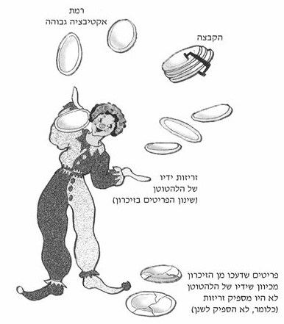
זיכרון לטווח קצר
קיבולת הזיכרון לטווח קצר
9-5 פריטים.
את כמות המידע אפשר להגדיל בעזרת הקבצה של פריטים
מה נחשב כפריט מידע?
(הקראת שתי רשימות של אותיות)
מחבר/ים: יונתן גושן־גוטשטיין ודן זכאי שם הספר: פסיכולוגיה קוגנטיבית - כרך ב - זיכרון (יחידות 2-3) מקום ההוצאה: רעננה שם ההוצאה: האוניברסיטה הפתוחה שנת ההוצאה: תשס"ו — 2006 עמוד: 71

Slide 6
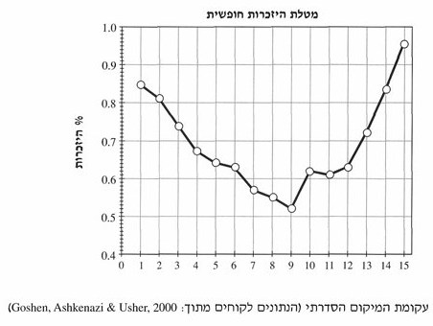
זכרון לטווח קצר- עקומת המיקום הסדרתית
מחבר/ים: יונתן גושן־גוטשטיין ודן זכאי שם הספר: פסיכולוגיה קוגנטיבית - כרך ב - זיכרון (יחידות 2-3) מקום ההוצאה: רעננה שם ההוצאה: האוניברסיטה הפתוחה שנת ההוצאה: תשס"ו — 2006 עמוד: 87
התופעה של זכירת הפריטים הראשונים קרויה אפקט הראשונות (The primary effect), והתופעה של זכירת הפריטים האחרונים קרויה אפקט האחרונות (The recency effect).

Slide 7
זיכרון לטווח ארוך
ככל הידוע, הזיכרון לטווח ארוך אינו מוגבל בקיבולת או בזמן.
סוגים של זיכרון לטווח ארוך:
זיכרון לטווח ארוך
זיכרון לא-דקלרטיבי
ועוד
זיכרון פרוצדורלי (תהליכי)
זיכרון דקלרטיבי (מוצהר)
זיכרון סמנטי
זיכרון אפיזודי
למידת התרגלות (הביטואציה)
התניות
זיכרון דקלרטיבי ניתן לדיווח במילים.
זיכרון לא-דקלרטיבי כמעט בלתי אפשרי להביע במילים, אלא רק באמצעות הפגנת מיומנות באופן מעשי.

Slide 8
האם קיים הבדל בין "לזכור" לבין "לדעת"?
זכרון דקלרטיבי, שניתן לבטאו במילים, ניתן לחלק לסוגים: אפיזודי וסמנטי.
זכרון אפיזודי הוא זכרון של חוויה שהתרחשה, ואילו זכרון סמנטי הוא זכרון של מידע יבש, מנותק מחוויה. דוגמה:
- "אני זוכר שבקיץ שעבר ביקרתי עם משפחתי בים המלח" – זכרון אפיזודי.
- "אני יודע שים המלח הוא המקום הנמוך העולם" – זכרון סמנטי.

Slide 9
האם קיים הבדל בין "לזכור" לבין "לדעת"?
פרדיגמת "זוכר לעומת יודע"
מהלך הניסוי:
מציגים לנבדק המחקר רשימת מילים ולאחר מכן הוא נדרש לשפוט אם מילים שמוצגות לו היו או לא היו ברשימה המקורית.
כמו כן, עליו לציין באשר לכל מילה שהופיעה אם הוא "זוכר" זאת או פשוט "יודע" זאת.
הפעילות החשמלית במוחו של הנבדק נמדדת באמצעות אלקטרודות EEG.
תוצאות:
דפוס הפעילות החשמלית שונה כאשר הנבדק "יודע" לעומת כאשר הוא "זוכר".
מסקנה:
אופן הפעולה של המוח כשהוא מעורר זיכרון אפיזודי אינה זהה לאופן שבו הוא מעורר זיכרון סמנטי. הדבר מרמז על כך שייתכן שבבסיס שני סוגי זיכרונות אלה עומדים שני מנגנונים מוחיים שונים, או שהם מיוצגים במוח באופנים שונים.

Slide 10
זיכרון לטווח ארוך – זכרון לא דקלרטיבי
אם אתם יודעים לרכוב על אופניים, פירוש הדבר שהמוח שלכם מכיל ייצוגים של המידע "כיצד לרכוב על אופניים". אם כן, נסו לנסח במילים הסבר מפורט ללימוד רכיבה על אופניים.

